Slide 1



操作系统原理
8 文件管理
刘 洋

Slide 2

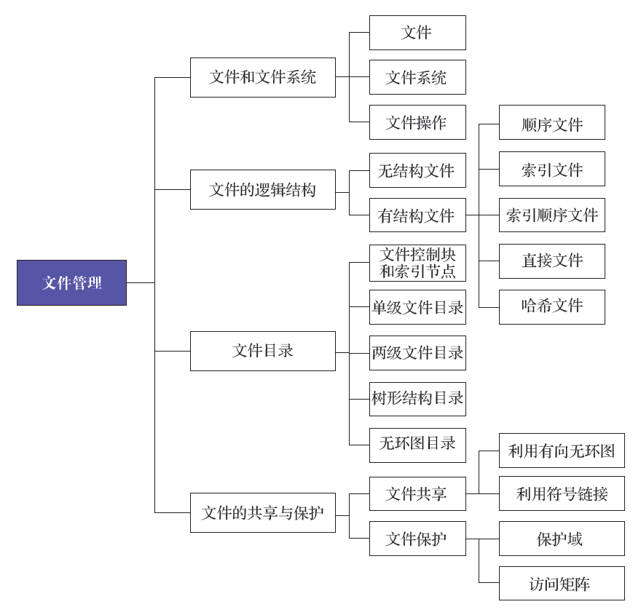
第8章知识导图
第1章 | 操作系统引论
第2章 | 进程的描述与控制
第3章 | 处理机调度与死锁
第4章 | 进程同步
第5章 | 存储器管理
第6章 | 虚拟存储器
第7章 | 输入/输出系统
第8章 | 文件管理
第9章 | 磁盘存储器管理
第10章 | 多处理机操作系统
第11章 | 虚拟化和云计算
第12章 | 保护和安全

Slide 3
内容导航：
8.1 文件和文件系统
8.2 文件的逻辑结构
第8章 文件管理
8.3 文件目录
8.4 文件共享
8.5 文件保护
8.6 Linux文件系统实例
Date

Slide 4
8.1 文件和文件系统
8.1.1 数据项、记录和文件
8.1.2 文件名和文件类型
8.1.3 文件系统的层次结构
8.1.4 文件操作

Slide 5
8.1.1 数据项、记录和文件1
文件系统将 程序 和 数据 组织为 文件 的方式进行管理
1.文件集合
2.目录
数据项(文件系统中最低级的数据组织形式)
文件系统组成：
基本数据项（字符集）：描述一个对象的某种属性，又称字段；
比如：姓名，学号，年龄，班级 等
组合数据项：由若干个基本数据项组成；比如：工资=基本工资+工龄工资+奖金…
数据项有基本的数据类型
记录
记录是一组相关数据项的集合，用于描述一个对象在某方面的属性。
关键字：唯一能标识一个记录的数据项；可以由1个或多个数据项组成
如果是学生：学号、姓名、班级、课程号……
如果是病人：病历号、姓名、性别、年龄、身高、体重、血压……

Slide 6
文件、记录和数据项2
文件：创建者所定义的一组具有文件名的相关元素的集合，可分为
1.有结构文件
2.无结构文件
以计算机硬盘为载体的存储在计算机上
文件是 文件管理系统 中最大的数据单位
文件的主要属性有四个：
文件类型
文件长度
文件的物理位置
文件的建立时间
文件
记录1
记录2
…
记录n
数据项1
数据项2
…
数据项n

Slide 7
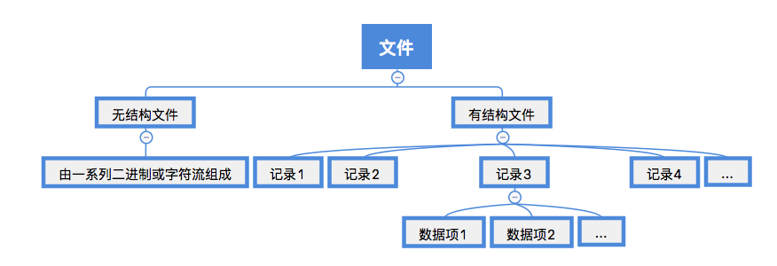
文件、记录和数据项2
文件内部的数据应该怎样组织起来？
有结构文件
（如数据库表）——由一组相似的记录组成，又称记录式文件
无结构文件
（如文本文件）——看成一个字节流，又称流式文件

Slide 8
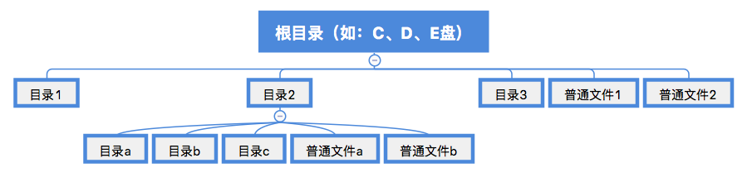
文件、记录和数据项2
文件之间应该怎样组织起来？
系统中的各个文件就通过一层一层的目录合理有序的组织起来
“目录”=“文件夹”
目录其实也是一种特殊的有结构文件（由记录组成）

Slide 9
文件名和扩展名
文件名用于标识不同的文件
MS-DOS系统中，文件名不能超过8个字符长，不区分大小写，
不能使用特殊字符
早期的UNIX，文件名不能超过14字符长，区分大小写
NTFS格式中，支持256字符长文件名
扩展名，文件后缀，指示文件类型
文件名和扩展名用“.”分隔

Slide 10
文件类型
根据性质和用途分类：
系统文件：
由系统软件构成的文件
大多数的系统文件只允许用户调用，
不允许用户读写
用户文件：
用户的源代码、目标文件、可执行文件 或
数据等所构成的文件
库文件：
由标准子例程及常用库函数等所构成的文件
允许用户调用，不允许修改

Slide 11
文件类型
根据数据形式分类：
源文件：
由源程序和数据构成的文件，通常由
ASCII码或汉字组成
目标文件：
经过编译，但是尚未链接的目标代码，后缀名
是“.obj”
可执行文件：
目标代码经过链接所形成的文件，后缀名为
“.exe”

Slide 12
文件类型
根据存取控制属性分类：
可执行文件：
允许用户调用执行，
不允许写和读
只读文件：
只允许文件主 及 授权洪湖可读，不允许写
读写文件：
文件主 和 授权用户可读可写

Slide 13
文件类型
根据组织形式和处理方式分类：
普通文件：
各种程序、数据、文档等文件
目录文件：
由文件目录组成的文件，通过目录文件可查询
下属文件信息，可读写
特殊文件：
系统里的各类IO设备，系统按文件方式操作设备操作设备。
对设备文件的操作由设备驱动程序完成

Slide 14
8.1.3 文件系统的层次结构
对象及其属性
对象：文件、目录、磁盘存储空间
用户（程序）
对对象操纵和管理的软件集合
文件管理系统的核心部分
文件系统接口
对 对象操纵和管理的软件集合
对象及其属性
图8-3 文件系统模型

Slide 15
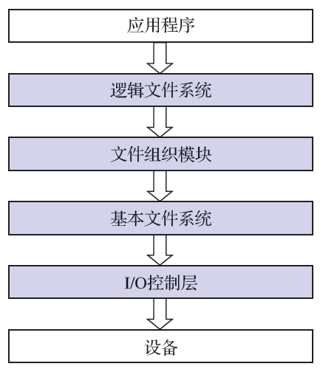
对对象操纵和管理的软件集合
对对象操纵和管理的软件集合
文件系统的功能
对文件存储空间的管理
对文件目录的管理
用于将文件的逻辑地址转换为物理地址的机制
对文件读和写的管理
对文件的共享和保护
文件操作
磁盘IO
文件系统有关的软件
分为四层
内外存数据交换
与文件系统有关的软件
驱动程序层
I/O控制层：文件系统最底层，也称设备驱动程序层
基本文件系统层：处理内存和磁盘之间数据块的交换
文件组织模块，也称 基本I/O管理程序：完成与磁盘I/O有关的事务；逻辑块号->物理块号、管理磁盘空闲模块、指定IO缓冲等
逻辑文件系统：处理与记录和文件相关的操作，用符号文件名访问文件，文件保护等

Slide 16
文件系统接口
文件系统 以接口的形式 提供 对 文件和记录 进行操作的方法和手段
两种接口：
命令接口：
直接交互，用户通过键盘命令取得文件系统的服务
程序接口：
用户程序与文件系统的接口，通过系统调用取得文件系统的服务，如：Creat, Open

Slide 17
8.1.4 文件操作
最基本的文件操作：
创建文件、删除文件、读文件、写文件
设置文件的读/写位置。
文件的“打开”和“关闭”操作：
打开open：系统将文件从外存拷贝到内存打开文件表的一个表目中
关闭close：把文件从打开文件表的表目中删除
其他文件操作：
重命名、改文件拥有者、查询文件状态等
创建/删除目录

Slide 18
内容导航：
8.1 文件和文件系统
8.2 文件的逻辑结构
第8章 文件管理
8.3 文件目录
8.4 文件共享
8.5 文件保护
8.6 Linux文件系统实例
Date

Slide 19
8.2 文件的逻辑结构
文件系统有两种形式的 文件结构：
文件的逻辑结构：从用户观点所观察的文件组织形式
文件的物理结构：系统将文件存储在外存上所形成的一种存储组织形式
文件的逻辑结构和物理结构，都影响文件的检索速度
文件逻辑结构 基本要求
有助于提高文件检索速度 和 效率
方便修改文件：增加、删除、和 修改
降低文件占用的存储空间，不要求大片连续存储空间

Slide 20
8.2 文件的逻辑结构
文件逻辑结构类型
从是否有结构分类：
文件的组织方式分类，有结构文件可分为：
有结构文件：由若干记录组成
无结构文件：由字符流构成
顺序文件
索引文件
索引顺序文件

Slide 21
8.2.1 有结构文件
按文件是否有结构分类
有结构文件（记录式文件，长用于数据库系统）
定长记录：记录长度相同；
文件长度用记录数表示；处理方便，开销小；检索速度快，方便修改
变长记录：记录长度不定；
记录长度不相同，每类记录的商都已知；检索速度慢，不利于文件的处理和修改
无结构文件（流式文件）
源程序、可执行文件、库函数
对流式文件的访问利用读写指针来实现，此类文件长度单位为字节，一个记录仅有一个字节

Slide 22
8.2.2 顺序文件1
从文件组织方式，可把有结构文件分为三类：
顺序文件
索引文件
索引顺序文件
顺序文件的排列方式：
串结构：按存入时间的先后排序，记录间的顺序与关键字无关
检索比较费时（存入时按先后，查找时必须从头开始）
顺序结构：指定一个字段为关键字，所有记录按关键字排序
检索时可利用有效的查找算法，折半查找法、插值查找法、跳步查找法等

Slide 23

顺序文件的优缺点
优点：
有利于大批记录读写
存取效率最高
可存储在顺序存储设备（磁带）上
缺点
查找或修改单个记录：差
增加或删除一个记录：难

Slide 24
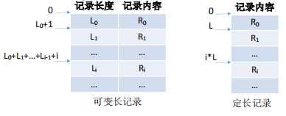

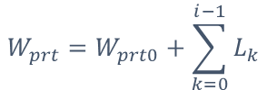
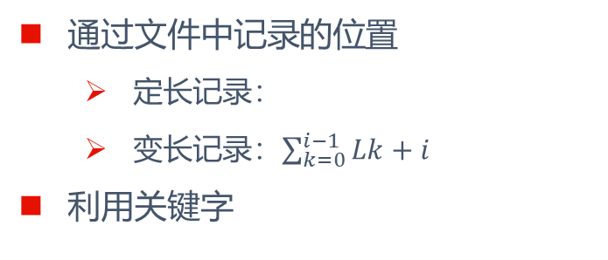



8.2.3 顺序文件记录寻址
隐式寻址方式（顺序访问）
L为记录的长度
定长记录：
变长记录：
L0
$$W_{prt}=W_{prt}+L$$
$$W_{prt}=W_{prt0}+iL$$
$$W_{prt}=W_{prt0}+\sum_{k=0}^{i−1}{L_{k}}$$
L0+L1 +…+Li-1
$$W_{prt}=W_{prt}+L_{i}$$
显式寻址方式（直接/随机访问）
可变长记录不能用显示寻址方式
直接访问 或 随机访问
通过文件中记录的位置
定长记录：
变长记录：$\sum_{k=0}^{i−1}{Lk+i}$
利用关键字
$$A_{i}=i∗L$$

Slide 25
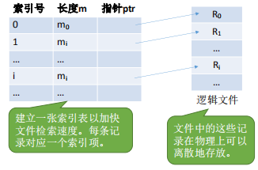
8.2.4 索引文件
按关键字建立索引
为变长记录文件建立一张索引表，每个记录一个表项，记录其首地址及长度
索引表按关键字排序
索引表本身是定长记录的顺序文件
建立索引表可实现变长记录的随机存取
不等长
具有多个索引表的索引文件
为可以用不同的数据项建立多个索引表（电话、学号…）
主要用于对信息处理的及时性要求比较高的场合

Slide 26
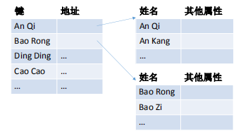
8.2.5 索引顺序文件
索引顺序文件是索引文件和顺序文件思想的结合
索引顺序文件中，同样会为文件建立一张索引表
并不是每个记录对应一个索引表项，而是一组记录对应一个索引表项
索引顺序文件增加了两个特征：
引入文件索引表，通过该表，可以实现索引顺序
文件的随机访问
2. 增加了溢出文件，用于记录新增、删除、修改的记录

Slide 27
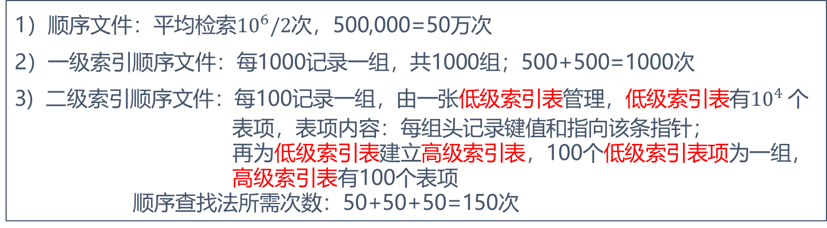

索引顺序文件组织方式
多级索引顺序文件
性能分析：
${10}^{6}$=100万条记录
检索一条数据所需平均次数：
1）顺序文件：平均检索${10}^{6}/2$次，500,000=50万次
2）一级索引顺序文件：每1000记录一组，共1000组；500+500=1000次
二级索引顺序文件：每100记录一组，由一张低级索引表管理，低级索引表有${10}^{4}$个
表项，表项内容：每组头记录键值和指向该条指针；
再为低级索引表建立高级索引表，100个低级索引表项为一组，
高级索引表有100个表项
顺序查找法所需次数：50+50+50=150次

Slide 28
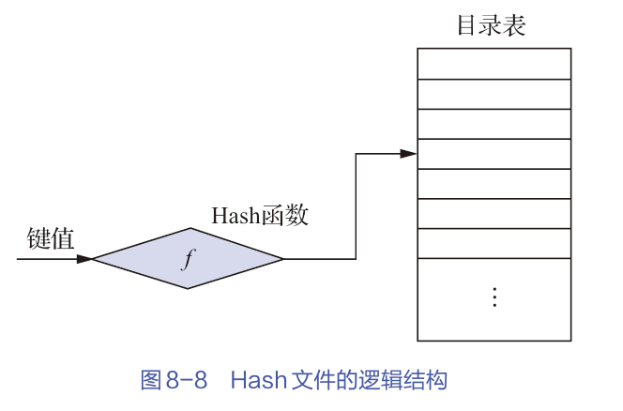
8.2.6 直接文件和哈希文件
直接文件：
关键字本身决定了记录的物理地址。
键值转换(key to address transformation)：关键字到记录物理地址的转换
哈希文件：
利用Hash函数将记录键值转换为记录的地址
Hash函数变换得到目录表地址
表内容指向相应记录所在的物理块

Slide 29
内容导航：
8.1 文件和文件系统
8.2 文件的逻辑结构
第8章 文件管理
8.3 文件目录
8.4 文件共享
8.5 文件保护
8.6 Linux文件系统实例
Date

Slide 30
8.3 文件目录
在现代计算机系统中，都要存储大量的文件
目录实现了对文件的有效管理
目录是一种数据结构，用于标识文件及其物理地址
对目录管理的要求：
实现“按名存取”
提高对目录的检索速度
文件共享
允许文件重名

Slide 31
8.3.1 文件控制块和索引结点
文件控制块(FCB)：管理和控制文件的数据结构，与文件一一对应
文件目录：文件控制块的集合，一个文件控制块就是一个文件目录项
1个FCB就是
1个文件目录项
FCB有序集合
文件目录
文件目录 也被看作一个文件
目录文件

Slide 32
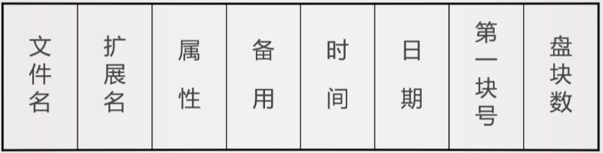
8.3.1 文件控制块和索引结点
FCB 实现了文件名和文件之间的映射。使用户（用户程序）可以实现按名存取
文件控制块包含信息
基本信息类：
文件名：标识文件的符号名
文件物理位置：设备、起始盘块、盘块数（或长度）
文件逻辑结构：流式/记录式；定长/变长
文件物理结构：顺序式/链式/索引式
存取控制信息类：文件主存取权限、核准用户存取权限以及一般用户的存取权限
使用信息类：文件的建立日期和时间、文件上次修改日期和时间及当前使用信息
MS-DOS系统中的FCB
长度32字节

Slide 33
索引结点
查找文件只需用到 文件名，其他相关描述在检索时用不上
索引结点的引入：减少磁盘访问次数
把文件名与文件描述信息分开，文件描述信息用索引结点（iNode）保存，简称为
i节点（UNIX）
UNIX系统，一个目录项占16B，文件名14B，i结点2B，1KB盘块可容纳64个目录项
磁盘索引结点：每个文件有唯一的磁盘索引节点存放于磁盘
①文件拥有者标识符，②文件类型， ③文件存取权限， ④文件物理地址， ⑤文件长度， ⑥文件连接计数，⑦文件存取时间、最近存取、最近被修改以及节点最近被修改
内存索引节点：存放在内存上的索引节点，增加了以下内容
文件打开时将磁盘索引结点拷贝到内存的索引节点
①索引节点编号，②状态, ③访问计数， ④文件所属文件系统的逻辑设备号
⑤链接指针

Slide 34
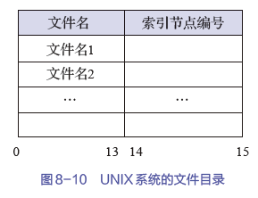
索引结点
UNIX系统文件目录项占16字节

Slide 35
引入索引节点的例子
设目录文件所占盘块数为N，则查找一个目录项平均需要调入盘块(N+1)/2次
假如一个FCB为64B，盘块大小为1KB，则每个盘块中只能存放16个FCB；若一个文件目录中共有640个FCB (640×64B=40KB)，需占用40个盘块(40KB÷1KB=40盘块)，故平均查找一个文件需启动磁盘20次
引入索引节点后，一个目录仅占16B，其中14B是文件名，2B为i节点指针。1KB的盘块中可容纳64个目录项；若一个文件目录中共有640个FCB (640*16B=10KB)，需占用10个盘块(10KB/1KB=10)，故平均查找一个文件需启动磁盘5次
可使平均启动磁盘次数减少到原来的1/4

Slide 36

8.3.2 简单的目录结构
目录结构的组织，是设计好文件系统的重要环节
关系到文件系统的存取速度
也关系到文件的共享性和安全性
目录结构和文件都驻留在磁盘上。

Slide 37
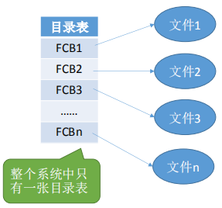
单级文件目录
最简单文件目录，整个文件系统建立一张目录表所有用户的文件都在同一目录中
每个文件占一个目录项，含有文件名、扩展名、长度、类型、物理地址、状态位（是否空闲）、其他文件属性
优点：
单级目录实现了按名存取
缺点：
查找速度慢
不允许重名
不便于实现文件共享

Slide 38
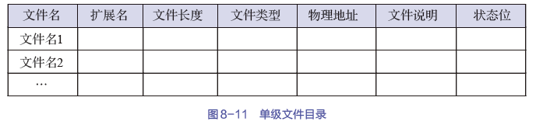
单级文件目录
单级文件目录
单级文件目录——创建和删除文件过程
建立新文件时，先检索目录项，保证新文件名在目录中是唯一
然后从目录表中找出一个空白目录项，
填入新文件的文件名及其他信息，并置状态位为1
在删除文件时，先从目录中找到要删除文件的目录项，回收该文件所占用的存储空间，然后再清除该目录项，状态位改为0

Slide 39
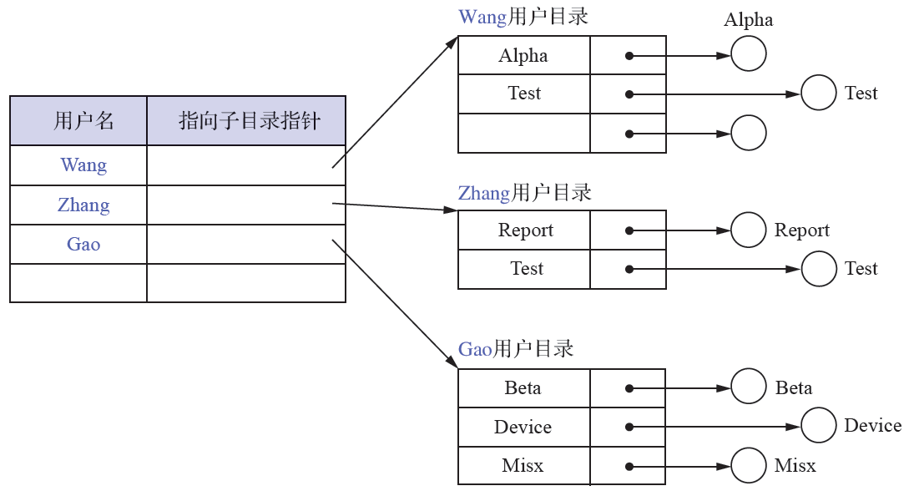
两级文件目录
为每个用户建立单独的文件目录（user file directory）UFD，
用户单独UFD其该用户所有的FCB组成
系统建立一个主文件目录（master file directory）MFD，其中每个用户占有一个目录项，其目录项中包括用户名和指向相应UFD的指针
优点：
提高了检索目录的速度
不同用户可以有相同的文件名
不同用户可以使用不同文件名访问同一个共享文件
UFD1
MFD
UFD2
缺点：一个用户无法访问其他用户文件，
多个用户间不便于共享文件
UFD3

Slide 40
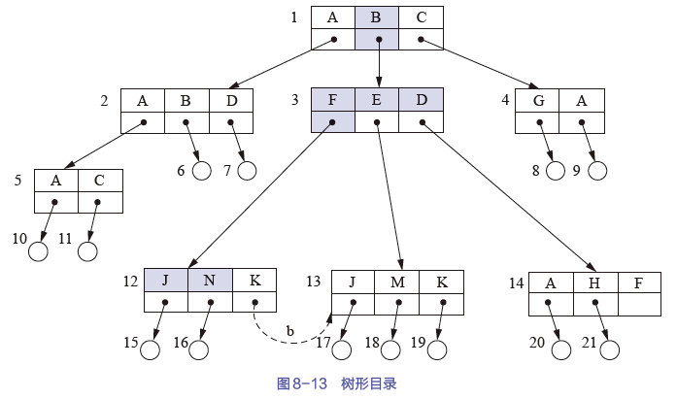
多级文件目录（树形目录结构）
用户（或用户进程）要访问某个文件时要用文件路径名标识文件，文件路径名是个字符串。各级目录之间用“/”隔开。从根目录出发的路径称为绝对路径
很多时候，用户会连续访问同一目录内的多个文件，可以设置一个当前目录，用户想要访问某个文件时，可以使用从当前目录出发的相对路径
特点：
方便地对文件进行分类
更有效地进行文件的管理和保护
不便于实现文件的共享
根目录
3个用户总目录项ABC
每个文件、目录
只能有一个父目录
子目录
或树的节点
数据文件
称为树叶
目录文件中的目录项，既可以为目录文件的FCB，
又可以为数据文件的FCB，用目录项中的1b位区分

Slide 41
目录操作
树形目录中，用户可为自己建立UFD，并可再创建子目录。当用户要创建一个新文件时，只须查看在自己的UFD及其子目录中有无与新建文件相同的文件名。若无，便可在UFD或其某个子目录中增加一个新目录项
创建目录
如果所要删除的目录是空的，删除目录项，使它在其上一级目录中对应的目录项为空。如果要删除的目录不空，即其中尚有几个文件或子目录，则可采用下述两种方法进行处理。①不删除非空目录。当目录（文件）不空时，不能将其删除；
②删除非空目录。当要删除一个目录时，如果在该目录中还包含有文件，则目录中的所有文件和子目录也会同时被删除
删除目录
改变目录
指令设置当前目录
移动目录
通常需要将文件或子目录在不同的父目录之间移动。文件或子目录经移动后，它们的路径名将随之改变
链接操作
对于树形目录，每个文件和每个目录都只允许有一个父目录，这样不利于文件共享，但可以通过链接操作让指定文件具有多个父目录，从而方便了文件共享
当文件目录非常庞大时，要查找指定文件是比较困难的。因此在所有的OS中都支持以多种方式进行查找，例如，可以从根目录或当前目录位置开始进行查找，查找方式可选用精确匹配或局部匹配等
查找操作

Slide 42
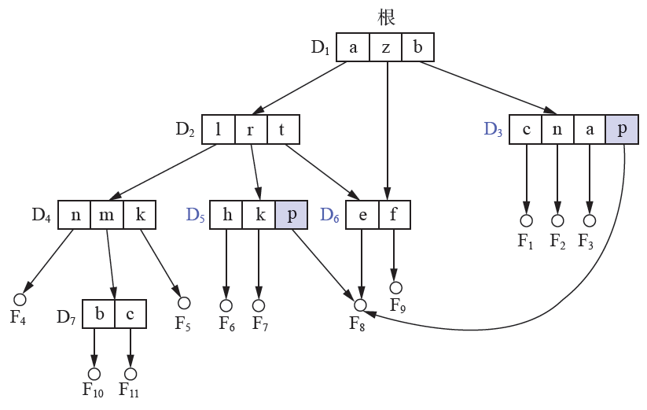
无环图目录
可以用不同的文件名指向同一个目录或文件
共享子目录和文件
每个共享结点设置一个共享计数器，用于记录此时有多少个地方在共享该结点
共享文件不同于复制文件

Slide 43
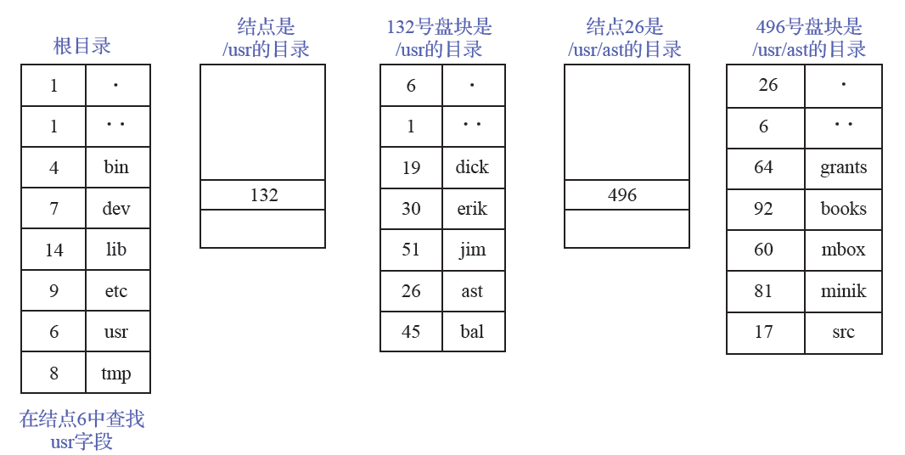
8.3.5 目录查询技术
6
线性检索法：
顺序检索法
查找/usr/ast/mbox的过程
盘块号
盘块号
Hash方法：
系统利用用户提供的文件名，将之变换为文 件目录的索引值，再利用该索引值到目录中去查找
模式匹配（* ？）时，无法使用Hash方法
处理冲突使用有效规则

Slide 44
内容导航：
8.1 文件和文件系统
8.2 文件的逻辑结构
第8章 文件管理
8.3 文件目录
8.4 文件共享
8.5 文件保护
8.6 Linux文件系统实例
Date

Slide 45
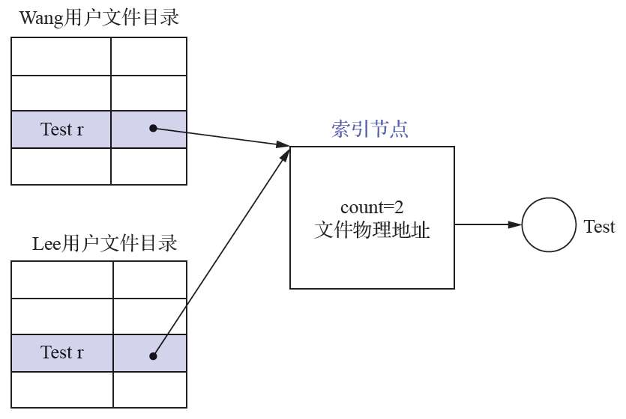
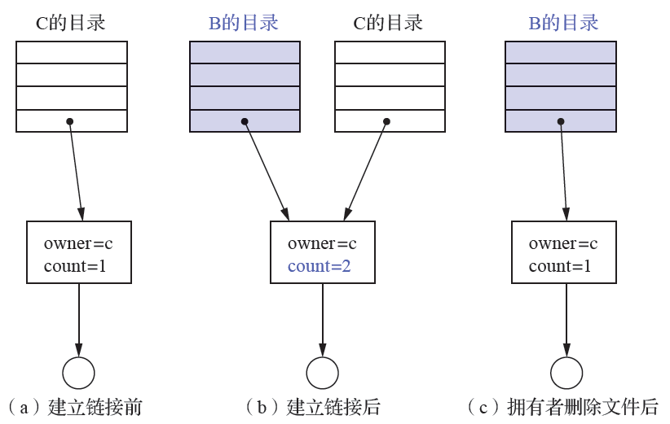
8.4 文件共享
基于有向无环图实现共享
有向无环图：树形目录中，允许一个文件有多个父目录
利用索引结点实现共享，设置链接计数count

Slide 46
利用符号链接实现共享
基本思想：允许一个文件有多个父目录，但其中仅有一个作为主父目录，其它的都是通过符号链接方式与之相链接。
Linux系统中的创建符号链接命令：ln –s 源文件 目标文件
优点：
不会发生在文件拥有者删除一个共享文件后留下一个悬空指针的情况
缺点：
每次访问共享文件时都可能要多次地读盘，这使每次访问文件的开销甚大，且增加了启动磁盘的频率。

Slide 47
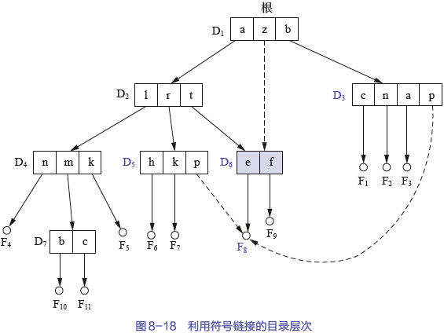
利用符号链接实现共享
符号链接
主父目录
文件拥有者才拥有指向其索引节点的指针，而共享该文件的其他用户则只有该文件的
路径名，并不拥有指向其索引节点的指针
文件所有者删除共享文件后，通过链接访问会找不到，但是不会产生空指针

Slide 48
内容导航：
8.1 文件和文件系统
8.2 文件的逻辑结构
第8章 文件管理
8.3 文件目录
8.4 文件共享
8.5 文件保护
8.6 Linux文件系统实例
Date

Slide 49
8.5 文件保护
影响文件安全性的主要因素
人为因素
系统因素
自然因素
采取的措施
访问控制（口令、加密、权限）
系统容错技术
建立后备系统

Slide 50
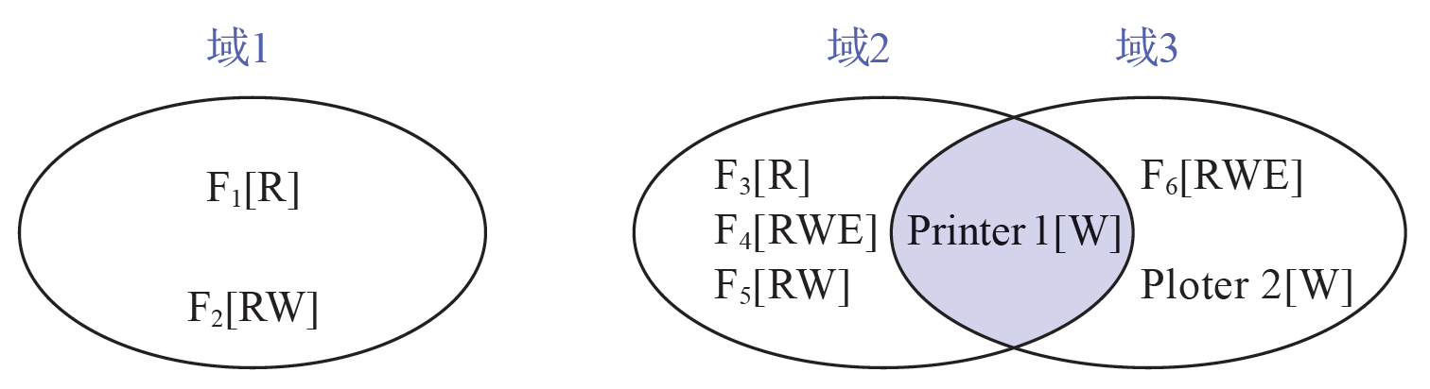
8.5.1 保护域
一个进程能对某对象执行操作的权利，称为访问权
表示：(对象名，权集)，如(F₁, {R/W})
访问权
进程对一组对象访问权的集合，称为保护域
如进程和域一一对应，则称为静态联系方式，该域称为静态域
如进程和域是一对多关系，则称为动态联系方式
保护域

Slide 51
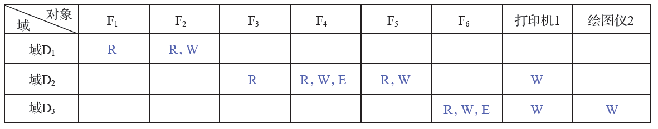
8.5.2 访问矩阵的概念
用矩阵来描述系统的访问控制
行代表域；列代表对象；每一项为访问权
域D1内进程
对文件的权限

Slide 52
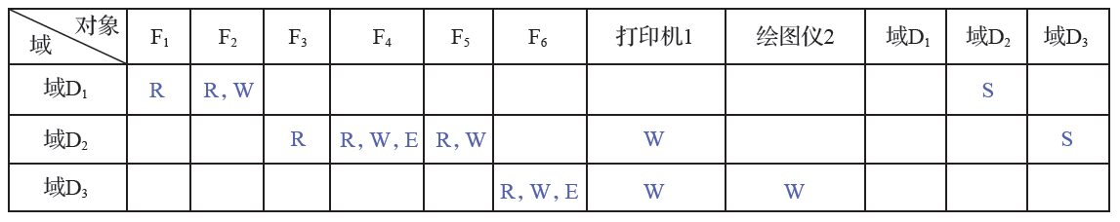
具有域切换权的访问控制矩阵
域 切换权
能够将进程从一个保护域切换为另一个域
如，由于域D₁和D₂所对应的项目中有一个S（即切换权），则允许在域D₁中的进程切换到域D₂中。
切换

Slide 53
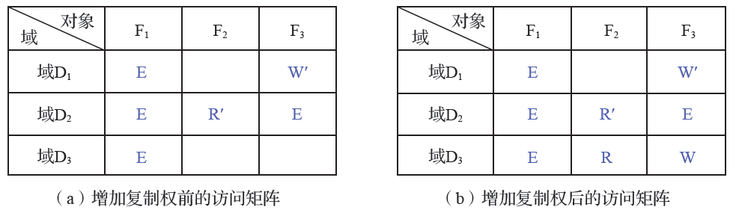
8.5.3 访问矩阵的修改(1)
复制权
利用复制权将某个域所拥有的访问权access（i，j）扩展到同一列的其他域中

Slide 54
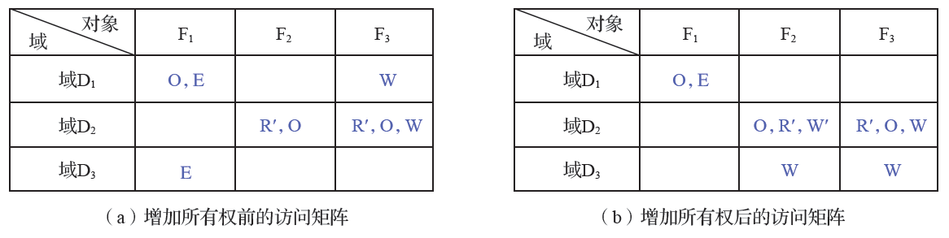
访问矩阵的修改(2)
所有权
利用所有权（owner right）能增加某种访问权，或者能删除某种访问权
图中的“O”表示所有权
×
×
图（b）所示为：在域D₁中运行的进程删除了在域D₃中运行的进程对文件F₁的执行权；在域D₂中运行的进程增加了在域D₃中运行的进程对文件F₂和F₃的写访问权。

Slide 55
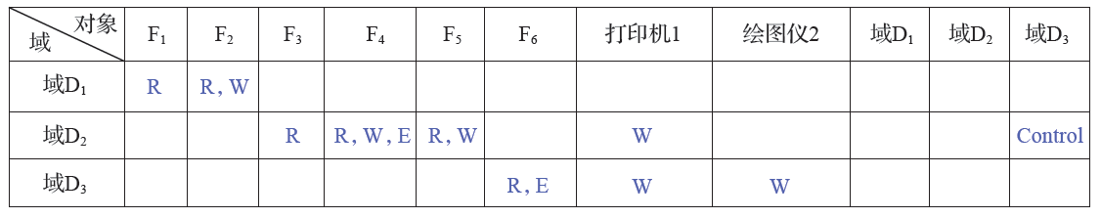
访问矩阵的修改(3)
控制权
用于改变矩阵内同一行（域）中的各项访问权，亦即，用于改变在某个域中运行的进程对不同对象的访问权
若在access（D₂，D₃）中包括了控制权，则一个在域D₂中运行的进程能够改变对域D₃的各项访问权

Slide 56
访问矩阵的实现
访问矩阵：稀疏矩阵
访问控制表ACL
对访问矩阵按列(对象)划分，为每一列建立一张访问控制表ACL，删除空项，由(域，权集)组成
当对象是文件时，ACL存放在文件的文件控制表中 或 索引节点中
访问权限表
对访问矩阵按行(域)划分，为每一行建立一张访问权限表
当对象是文件时，访问权限表用来描述一个用户对文件的一组操作

Slide 57
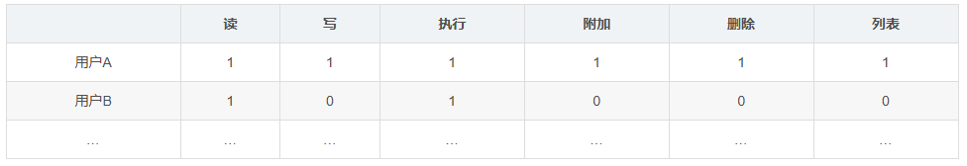
访问控制表
对访问矩阵按列（对象）进行划分，并为每一列建立一张访问控制表。在该表中，已把
矩阵中属于该列的所有空项删除，此时的访问控制表由一有序对（域，权集）组成
域
一个文件——访问控制表
每个用户可以是一个域

Slide 58
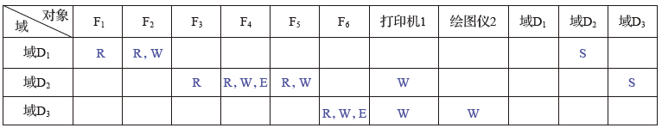
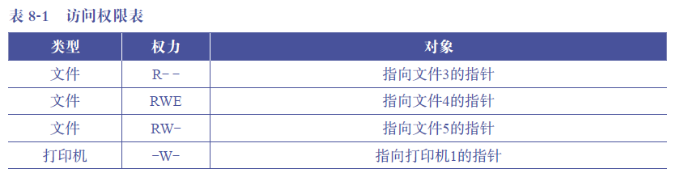
访问权限表
访问矩阵
Z对访问矩阵按行（即域）进行划分，并为每一行建立一张访问权限表，该表是由一个域对每个对象可以执行的
一组操作所构成的表。表中的每一项即该域对某对象的访问权限。当域为用户（进程）、对象为文件时，
访问权限表便可用于描述一个用户（进程）对每个文件所能执行的一组操作
域D2——访问权限表

Slide 59
学而时习之（第8章总结）
本章学习结束
第1章 | 操作系统引论
第2章 | 进程的描述与控制
第3章 | 处理机调度与死锁
第4章 | 进程同步
第5章 | 存储器管理
第6章 | 虚拟存储器
第7章 | 输入/输出系统
第8章 | 文件管理
第9章 | 磁盘存储器管理
第10章 | 多处理机操作系统
第11章 | 虚拟化和云计算
第12章 | 保护和安全

